Slide 1
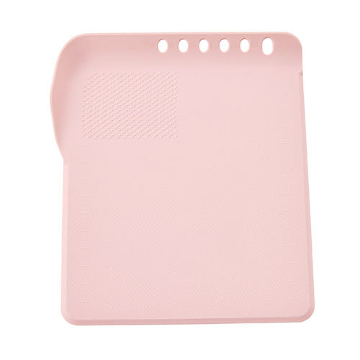
【提案書】
抗菌ミニまな板(卵殻配合)
特徴
エシカルな卵殻を使ったミニサイズの抗菌まな板。フチ付きでこぼれ難く、引っ掛け収納も可能です。水切り・スクレ―バー・簡易おろし機能や、カットに便利なメモリなど便利な工夫が満載です。
納期
納期スペース
仕様
カラー展開：モカ、グレー、スモーキーピンク
素材：ポリプロピレン、卵殻、ホタテ貝殻
サイズ：縦147×横170×高10mm
包装：台紙、PP袋入
お見積
お見積りスペース

Slide 2
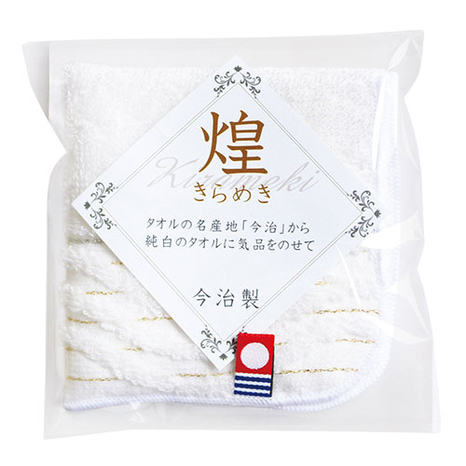
【提案書】
今治きらめきミニタオル
特徴
控えめな金糸・銀糸入りと、四隅の上品なアール状仕上げがさりげなさを醸し出してオシャレなミニタオルです。高い吸水性と柔らかくで上質な肌触りの今治産というところがポイント！
納期
納期スペース
仕様
素材：綿
サイズ：約180×180mm
包装：ポリ袋入
備考：約29匁
お見積
お見積りスペース

Slide 3
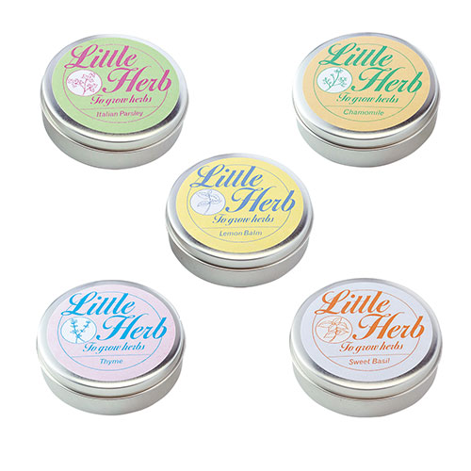
【提案書】
リトルハーブ缶
特徴
ハーブの栽培キットが入ったオシャレなミニ缶です。コンパクトで手頃なサイズ感からイベントやキャンペーンでばらまくにはちょうど良く、貰う側も楽しめるため非常におすすめです。
商品写
納期
納期スペース
仕様
素材：種、土、鉄
サイズ：φ63×23mm
包装：無包装
お見積
お見積りスペース

Slide 4
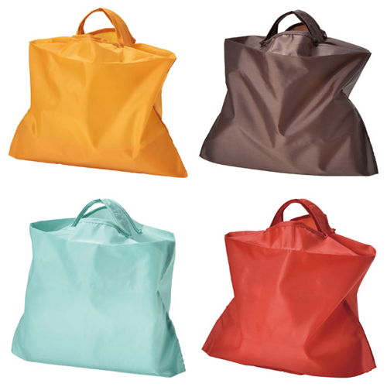
【提案書】
クイック デイリーバッグ
特徴
ハンカチサイズに小さく折り畳めて持ち運びに便利な上に、お弁当なども入れられるシンプルなデイリーバッグです。イベントやキャンペーンのちょっとした特典用などとしてもおすすめです。
納期
納期スペース
仕様
カラー展開 ： イエロー・ブラウン・ブルー・レッド 4色取混ぜ
素 材 ： ポリエステル
サイズ ： 25×35×18mm
包 装 ： 透明袋
生産国 ： 中国
お見積
お見積りスペース

Slide 5
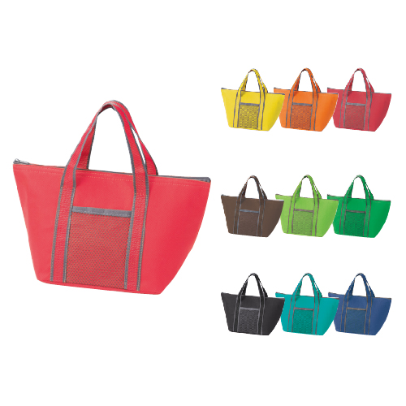
【提案書】
トイロ 保冷温ランチトート
特徴
外側のメッシュポケットも様々な用途に意外と役立ち便利な、保冷保温効果の高いランチトートです。イベントやキャンペーンのちょっとした特典用にも最適ですし、ノベルティグッズとしても是非！
納期
納期スペース
仕様
カラー展開 ： イエロー･イエローグリーン･オレンジ･グリーン･ブラウン･ブ ラック･ブルー･ライトブルー･レッド･ワインレッド 10色取混ぜ
素 材 ： 表/PP(不織布)､内/アルミニウム･PE
サイズ ： 180×320×140mm
包 装 ： デザイン袋
生産国 ： 中国
お見積
お見積りスペース

Slide 6
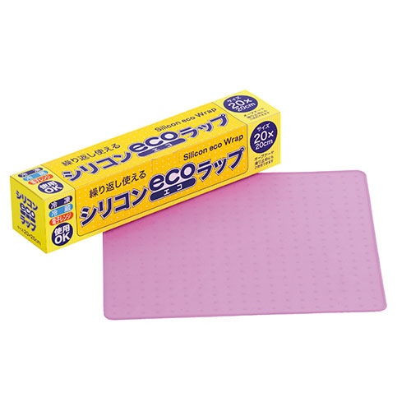
【提案書】
シリコンエコラップ
特徴
繰り返し何度も使用できる上、滑り止めやオープナーなどにも利用できるシリコン製のラップです。イベントやキャンペーンのちょっとした特典用などにもおすすめです。是非ご活用ください。
納期
納期スペース
仕様
素 材 ： シリコン
サイズ ： 200×200×0.5mm
包 装 ： 化粧箱入
お見積
お見積りスペース

Slide 7
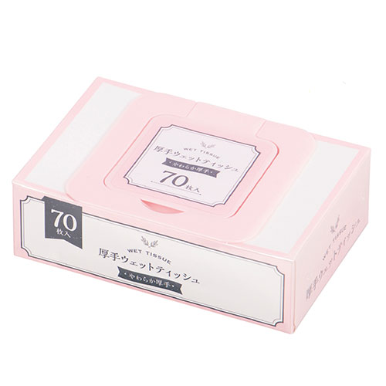
【提案書】
厚手ウェットティッシュBOXタイプ70枚入
特徴
厚手で使い勝手の良いウェットティッシュのボックスタイプです。手頃なサイズ感で配布もしやすいですし、実用的なアイテムのため貰って嬉しいウェットティッシュ。粗品用などにも人気です。
納期
納期スペース
仕様
素材：不織布
包装：シュリンク包装
生産国：中国
お見積
お見積りスペース

Slide 8
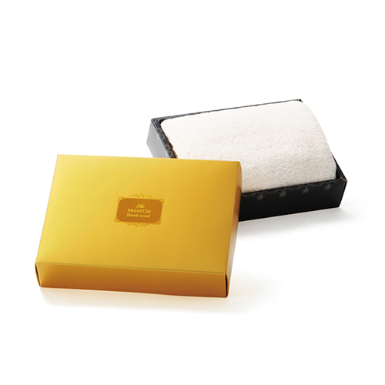
【提案書】
プレミアム ハンドタオル
特徴
金色の箱でプレミアム感がありインパクトもありますので、イベントやキャンペーンで使用する景品などとしても人気のあるハンドタオルです。肌触りもとっても優しい点も特徴です。
納期
納期スペース
仕様
素 材：ポリエステル・ナイロン
サイズ：約30×30cm（包装形態：化粧箱入り）
重 量：31g
お見積
お見積りスペース

Slide 9
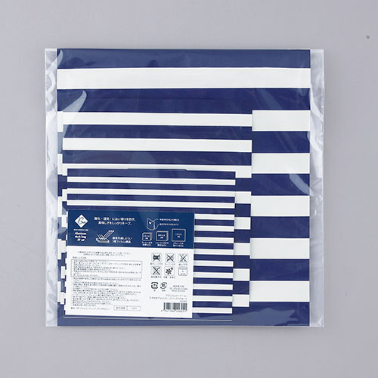
【提案書】
ブランジェリー メール・マチ付きアルミストックバッグ5Pセット
特徴
SサイズとMサイズが2枚、Lサイズが1枚の合計5枚セットのアルミストックバッグです。爽やかでブルーのボーダー柄もオシャレですし、用途に合わせて使い分けられるのも高ポイント！
商品写
納期
納期スペース
仕様
素材：PET(アルミコーティング)、ポリプロピレン
サイズ：S:140×160×60mmM:210×180×60mm L:260×240×60mm
包装：ポリ袋入
お見積
お見積りスペース

Slide 10
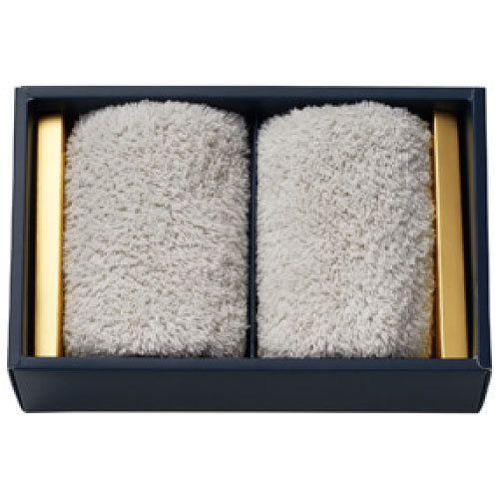
【提案書】
グランゴールド ハンカチタオル2枚セット
特徴
高級感あるゴールドボックス入りの、実用性の高いハンカチタオル2枚セットです。いくらあっても困らないアイテムですので貰う側からも喜ばれます。特典や景品用とにもおすすめ。
納期
納期スペース
仕様
素 材 ： ポリエステル・ナイロン
サイズ ： 200×200mm
包 装 ： 化粧箱
生産国 ： 中国
お見積
お見積りスペース

Slide 11
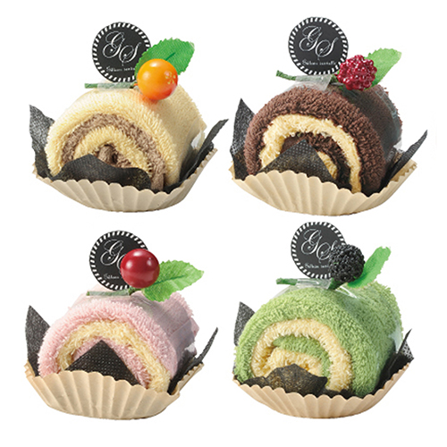
【提案書】
クリームロールタオル
特徴
大と小のタオルを使ってロールケーキ風に見立てたパッケージングがとってもラブリーでオシャレなギフトアイテムです。バレンタインなどのプレゼント用や、特典、景品用におすすめ。
納期
納期スペース
仕様
カラー展開 ： アイボリー･グリーン･ピンク･ブラウン 4色取混ぜ
素 材 ： 綿
サイズ ： 大/200×200mm､小/120×220mm(セット時/約φ55×55mm)
包 装 ： デザイン袋
生産国 ： 中国
お見積
お見積りスペース

Slide 12
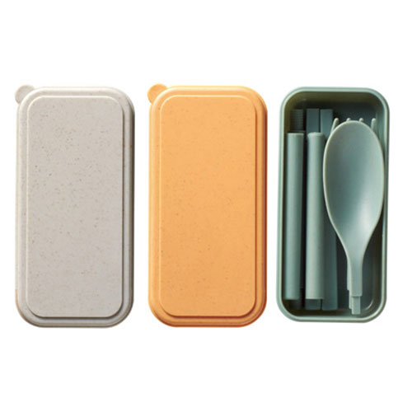
【提案書】
リル バンブー配合カトラリー3点セット
特徴
成長が早い竹を原料したバンブーファイバーを配合した、地球環境に優しくSDGsに貢献できるカトラリーセットです。組み立て式のためコンパクトで持ち歩きやすい点も好ポイント！
納期
納期スペース
仕様
素材：PP・竹繊維
サイズ：ケース/23×55×112mm、ストロー/全長:226mm、スプーン・フォーク/全長:174mm
包装：包装袋
生産国：中国
お見積
お見積りスペース

Slide 13
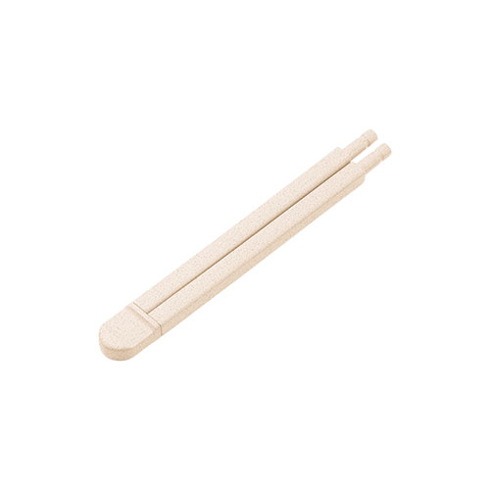
【提案書】
エコ箸コンパクト(バンブーファイバー入タイプ)
特徴
折りたたみ式でコンパクトに持ち歩くことができるお箸です。バンブーファイバー素材入りのため地球環境にも優しく、SDGs関連やアウトドア系イベントのノベルティ用にもおすすめです。
納期
納期スペース
仕様
カラー展開：スモークネイビー,ナチュラル,ブラック,オリーブ
素材：ABS、バンブーファイバー
サイズ：箸組み立て時:約185(mm)、箸収納時/約145(mm)
包装：PP袋
備考：取説付、食品衛生検査済
お見積
お見積りスペース

Slide 14
【提案書】
オリジナルマグネットクリップ
特徴
マグネットとしてもクリップとしても使える便利なグッズです。表面にはフルカラー印刷が可能で物販品・ノベルティに幅広く使えます。冷蔵庫やホワイトボードに1個付けておくと重宝します。
商品写
納期
納期スペース
仕様
印刷： UVインクジェット
サイズ： W75×H46×D26mm
素材： ABS・強力マグネット
包装：個別袋入れ
お見積
お見積りスペース

Slide 15
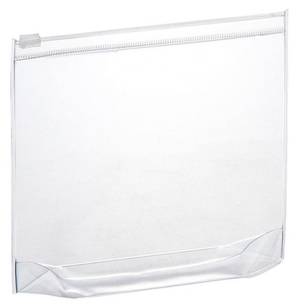
【提案書】
クリアビニル・スタンドポーチ(マチ付き)
特徴
マチ付きで自立してくれますのでメイク時をはじめ様々なシーンで便利に使えるクリアポーチです。名入れプリントが可能ですのでノベルティグッズやオリジナルアイテムにも最適！
納期
納期スペース
仕様
素 材：ポリ塩化ビニル
サイズ：約150×160×35mm（包装形態：ポリ袋入）
お見積
お見積りスペース

Slide 16
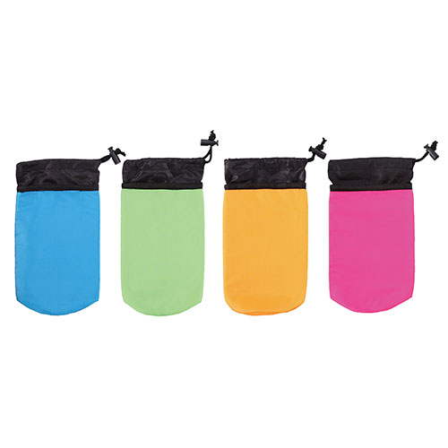
【提案書】
ソロア 保冷温ドリンクケース
特徴
アルミ蒸着フィルムで保冷温効果の高く、500mlのペットボトルにぴったりサイズのドリンクケースです。カラーバリエーションは全4色。オリジナル名入れも可能ですので是非ご活用ください。
納期
納期スペース
仕様
素 材 ： ポリエステル・アルミ蒸着フィルム
サイズ ： φ80×220mm
包 装 ： ポリ袋入
お見積
お見積りスペース

Slide 17
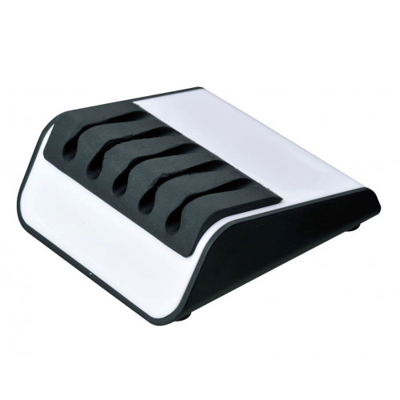
【提案書】
収納ケーブルスタンド
特徴
ごちゃごちゃになりがちな充電ケーブルや電源ケーブルなどを綺麗に収納できるスタンドです。オフィスのパソコンまわりなどをすっきりさせられますので作業効率アップにもつながります。
納期
納期スペース
仕様
素 材：熱可塑性エラストマー・ポリスチレン・EVA・鉄
サイズ：約7.8×7×3cm
重 量： 129g
包 装：化粧箱入り
お見積
お見積りスペース

Slide 18
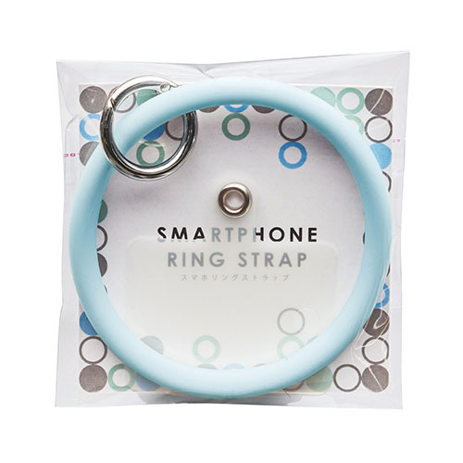
【提案書】
スマホリングストラップ
特徴
不意の落下事故を防ぐのには非常に有効な、スマホリングストラップです。スマホ本体とカバーの間に専用のシートを挟み込み、ケーブル穴を利用して取り付けることが可能なタイプです。
納期
納期スペース
仕様
素材：シリコーンゴム・亜鉛合金・PVC
サイズ：リング/直径約8.5×0.8cm シート/5.5×4cm(凸部分/1.1×1.8cm)
包装：ポリ袋入り
お見積
お見積りスペース

Slide 19
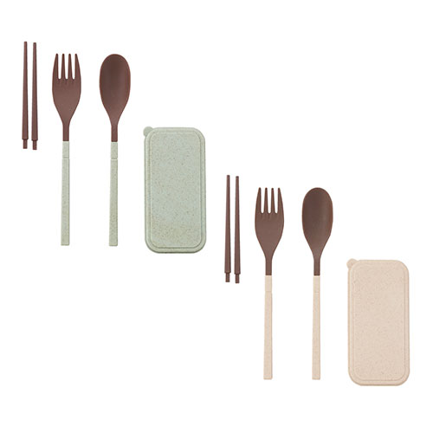
【提案書】
スフィア・バンブーファイバーカトラリー3点セット
特徴
耐久性に優れて軽量なバンブー素材を使用した、使い勝手が良くてエコなカトラリー3点セット。コンパクト設計で携帯にも便利な上、オリジナルデザインの名入れプリントも格安で承ります。
商品写真
納期
納期スペース
仕様
素 材:ポリプロピレン(バンブーファイバー配合)
サイズ：ケース:113×55×23mm フォーク(使用時):全長175mm スプーン(使用時):全長175mm 箸(使用時):全長183mm 箱サイズ25×115×58mm
包 装 : 化粧箱入
備 考 : セット内容:ケース、フォーク、スプーン、箸 ※天然素材配合の為、色味・表面の風合いなどに若干の個体差が生じます。
お見積
お見積りスペース

Slide 20
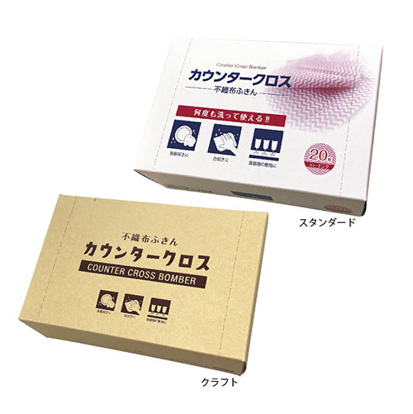
【提案書】
オリジナルカウンタークロスBOX 20枚
特徴
洗って何度も使える不織布素材のカウンタークロスは、食器を拭いたり、キッチンカウンター用の台布巾に最適です。キッチンなどの水周りのお掃除やお手入れには欠かせないアイテムです。
納期
納期スペース
仕様
素材：不織布
サイズ：W155×D103×H45mm
備考：印刷：オフセット印刷
お見積
お見積りスペース

Slide 21
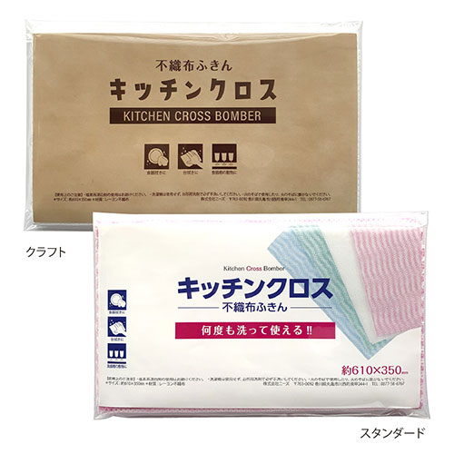
【提案書】
オリジナルキッチンクロス
特徴
キッチンなどの水周りのお掃除やお手入れには欠かせない、洗って何度も使える不織布素材のキッチンクロス。パッケージのオリジナルデザイン製作は、オーダー数100個から承っております。
納期
納期スペース
仕様
素材：不織布
サイズ：W190×D125×H10mm
備考：印刷：オフセット印刷
お見積
お見積りスペース

Slide 22
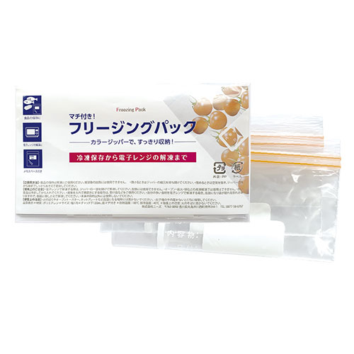
【提案書】
オリジナルマチ付きフリージングパック 2P
特徴
底マチ付なので、冷蔵庫や冷凍庫内でも口部分を上にして、立てて収納ができる便利なフリージングパック。オリジナルデザインのパッケージは注文数100個から製作することが可能です。
納期
納期スペース
仕様
素材：ポリエチレン
サイズ：W170×H120㎜
包装：本体2枚＋既成ラベル/OP袋入
備考：印刷：オフセット印刷
お見積
お見積りスペース

Slide 23
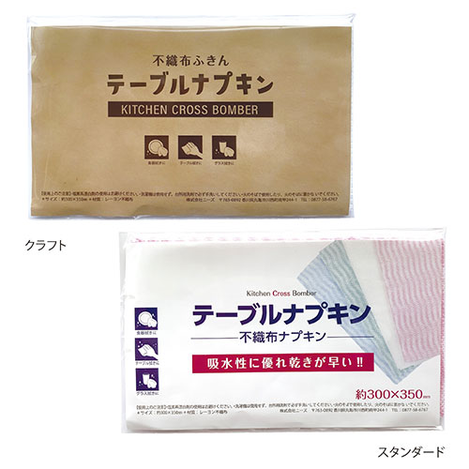
【提案書】
オリジナルテーブルナプキン
特徴
吸水性に優れていて、乾きも早い！洗って何度も使用することができる、不織布素材のテーブルクロスです。オリジナルデザインのラベルは、オーダー数100個から製作することが可能です。
納期
納期スペース
仕様
素材：不織布
サイズ：W160×D105×H10mm
備考：印刷：オフセット印刷
お見積
お見積りスペース

Slide 24
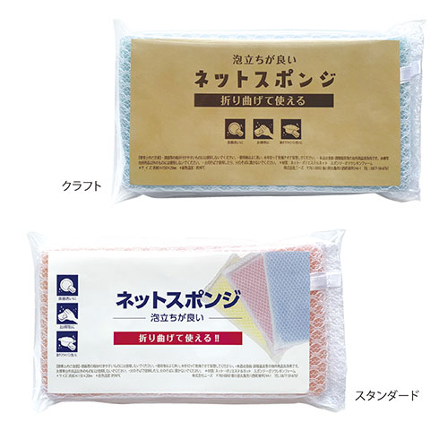
【提案書】
オリジナルネットスポンジ
特徴
食器を傷つけない、ポリエステル・ポリウレタン素材によるソフトな手触りのスポンジです。泡立ちも良く、折り曲げて使えるので、食器の内側や角部分の汚れもしっかり落とせます。
納期
納期スペース
仕様
素材：ポリエステル、ポリウレタン
サイズ：W150×D80×H20mm
包装：本体＋既製ラベル／OP袋入
備考：印刷：オフセット印刷
お見積
お見積りスペース

Slide 25
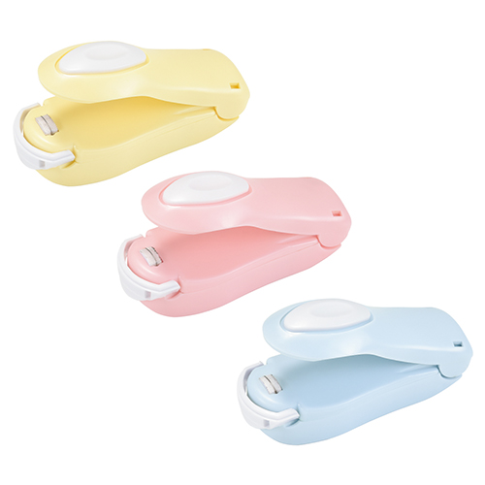
【提案書】
ハンディシーラー
特徴
はさんで引くだけで、開けてしまったお菓子や食品の袋を、再度密封することが出来る便利アイテムです。マグネット仕様のため冷蔵庫の表面などにも貼っておける優れもの！是非ご活用下さい。
納期
納期スペース
仕様
カラー展開 ： イエロー･ピンク･ブルー 3色取混ぜ
素 材 ： ABS
サイズ ： 59×100×40mm
包 装 ： 化粧箱
生産国 ： 中国
備 考 ： 単三乾電池2本使用(別途)
お見積
お見積りスペース

Slide 26
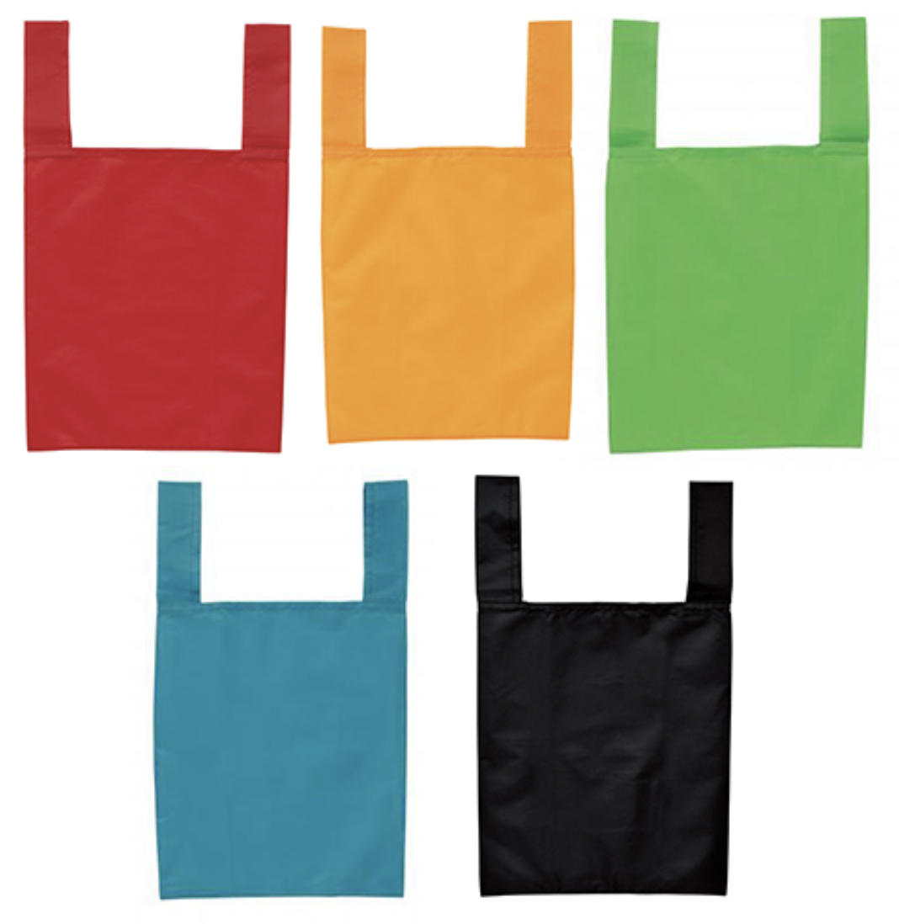
【提案書】
Ecolor 折りたたみマイバッグ
特徴
折りたたむと非常にコンパクトなり携帯するのに便利なため、レジ袋が有料となった現在はお買い物などにとっても役立つマイバッグです。カラーバリエーションは全5色です。
納期
納期スペース
仕様
素 材：ポリエステル
サイズ：使用時/約30×12.5×43cm(ハンドル14.5cm含む)
収納時/約13×10×1cm（包装形態：ポリ袋入り）
重 量：42g
備 考：ブラック・ブルー・グリーン・レッド・イエロー
お見積
お見積りスペース

Slide 27
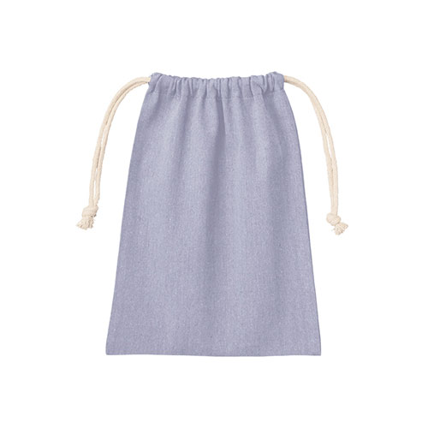
【提案書】
シャンブリック巾着(M)
特徴
ギフトパッケージなどとしても人気の高い、シンプルですっきりとしたMサイズの巾着です。廃棄される生地の切れ端を再利用したシャンブリックシリーズは地球環境にも優しいアイテムです。
商品写
納期
納期スペース
仕様
素材：ポリエステル、コットン
サイズ：約200×260(mm)
お見積
お見積りスペース

Slide 28
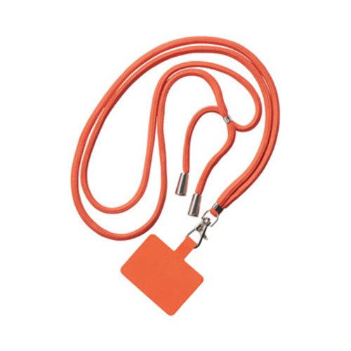
【提案書】
ケースに挟むだけ!ロングスマホストラップ
特徴
プレートを挟むだけでお気に入りのスマホケースにロングストラップを取り付けられるアイテムです。スマホを首から下げられると電子決済時にも便利ですし両手も自由に使えます。
納期
納期スペース
仕様
カラー展開：オレンジ・グリーン・グレー・ブルー 4色取混ぜ
素材：ポリエステル・ナイロン・PVC・亜鉛合金
サイズ：全長/約800mm
包装：包装袋
お見積
お見積りスペース

Slide 29
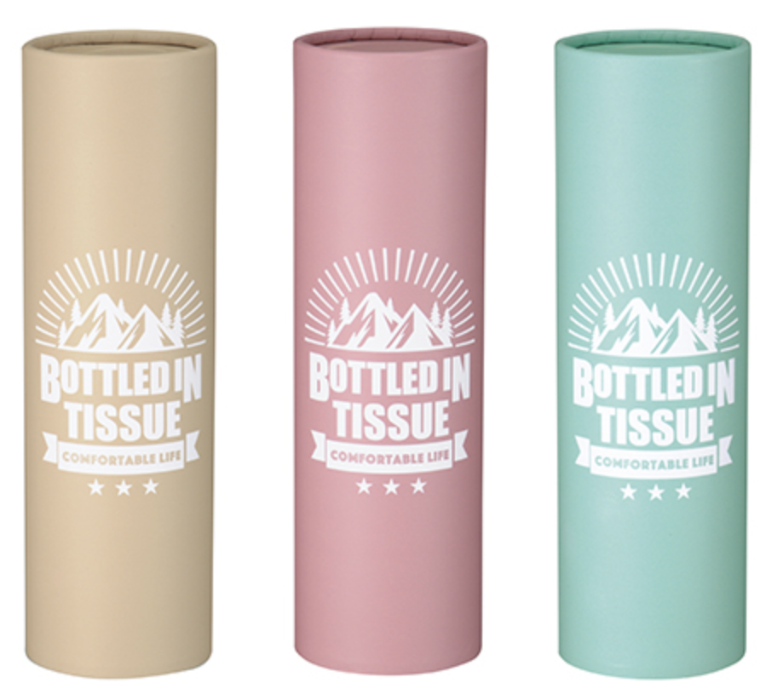
【提案書】
ボトルティッシュ60W
特徴
ボックスティッシュの中身をそのまま詰め替えられるボトル型ティッシュケースです。車のドリンクホルダーなどにもすっと入れられて使用できるのでとっても便利。是非ご活用ください。
納期
納期スペース
仕様
素 材：本体/紙 底蓋/ポリプロピレン
サイズ：直径約6.8cm 高さ約22.5cm（包装形態：ポリ袋入り）
重 量：102g
カラー展開：3色取混
お見積
お見積りスペース

Slide 30
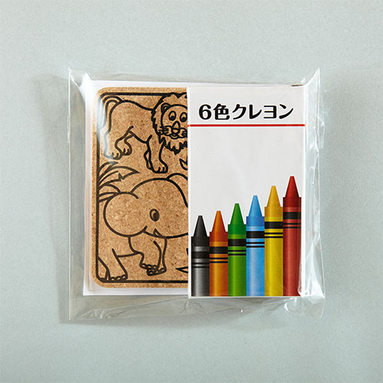
【提案書】
ぬりえコースター（6色クレヨン）
特徴
6色クレヨンで塗り絵も楽しめるコルクコースター。塗り絵を楽しんだ後は、オリジナルコースターとして毎日愛用できます。500枚からのご注文で丸型やオリジナル絵柄の変更を承ります。
納期
納期スペース
仕様
カラー展開：ナチュラル（コルク地）
素材：パラフィン（クレヨン）コルク材
サイズ：コルク：90×90×3 クレヨン：92×52×10
包装：ポリ袋入り
備考：コルクは天然100%の自然由来の素材です。オリジナル印刷はコルク種皮や凸凹の影響を受けます
お見積
お見積りスペース

Slide 31
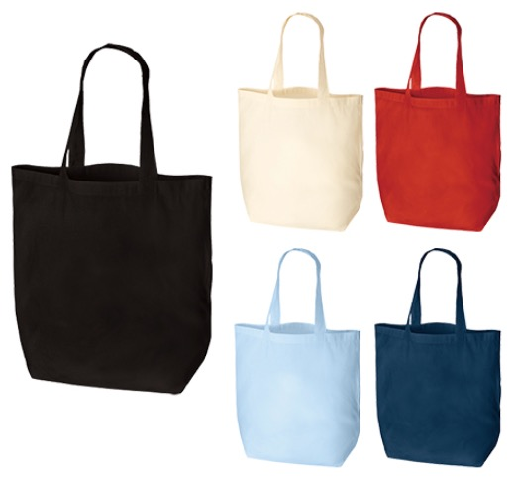
【提案書】
コットンバッグ(M)
特徴
様々なイベントやキャンペーンのノベルティグッズ、ショップのオリジナルアイテム、ショッパー等、あらゆるシーンで利用されるシンプルなコットンバッグ。こちらは定番のMサイズです。
納期
納期スペース
仕様
素 材：コットン
サイズ：本体/約360×370×110mm、持ち手/約25×470mm
容 量：約10L
備 考：レッド・ネイビー・ナチュラル・ブラック・ライトブルー
お見積
お見積りスペース

Slide 32
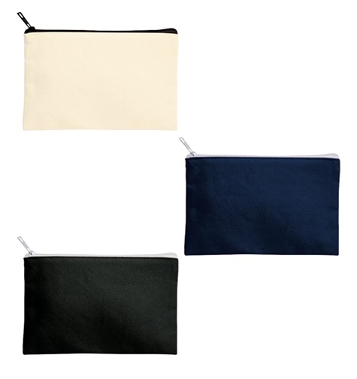
【提案書】
キャンバスフラットポーチ(S)
特徴
ステーショナリーやコスメ入れ、バッグインバッグ用などに大変重宝する、シンプルなキャンバス素材のSサイズトートです。名入れプリントが映えますのでノベルティグッズとしても大人気！
納期
納期スペース
仕様
素 材：コットン 他
サイズ：約200×120mm
備 考：ミッドナイトブルー・ナチュラル・ナイトブラック
お見積
お見積りスペース

